Slide 1
Bài 9:
Phòng chống tệ nạn xã hội
(Tiết 1)
I. MỞ ĐẦU

Slide 2
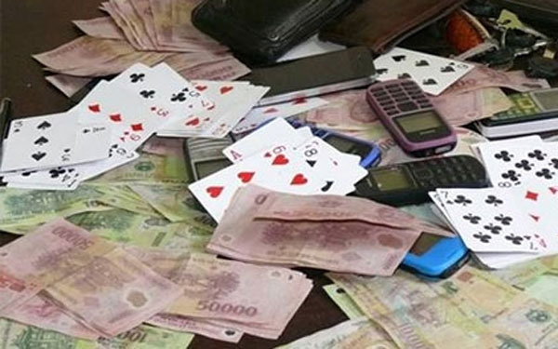
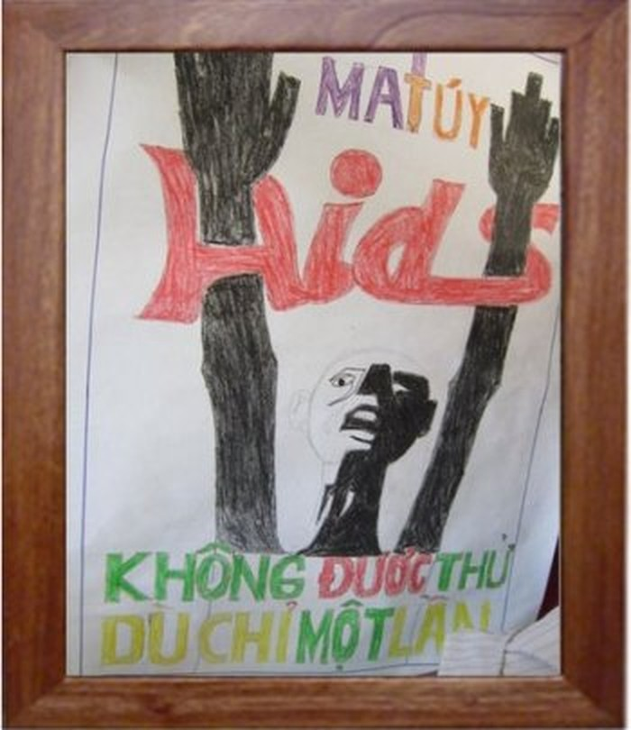
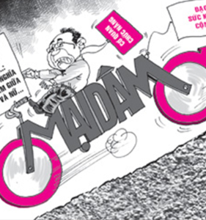
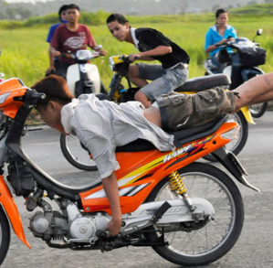
I. KHỞI ĐỘNG :
TRÒ CHƠI: AI HIỂU BIẾT
Kể những tệ nạn xã hội mà em biết qua những bức tranh ảnh sau?

Slide 3
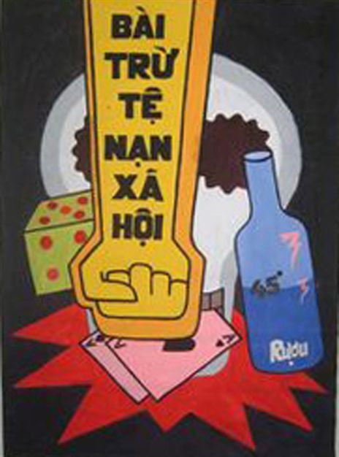
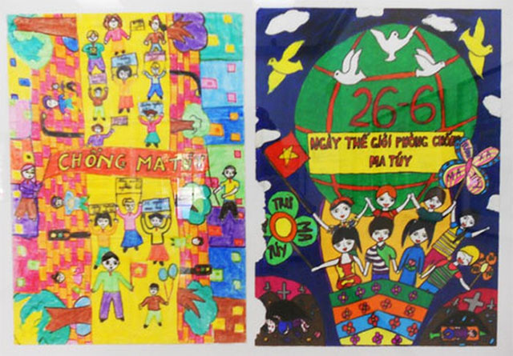

Slide 4
Bài 9:
Phòng chống tệ nạn xã hội
(Tiết 1)
II. KHÁM PHÁ

Slide 5
1. KHÁI NIỆM VÀ CÁC LOẠI TỆ NẠN XÃ HỘI PHỔ BIẾN

Slide 6
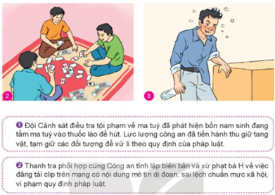
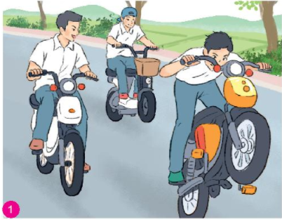
QUAN SÁT TRANH VÀ ĐỌC CÁC TÌNH HUỐNG ĐỂ THỰC HIỆN YÊU CẦU

Slide 7
Kĩ thuật “Các mảnh ghép”
1
Giai đoạn 1
Nhóm chuyên sâu
Nhóm I : . Nhận xét về hành vi sai trái trong những bức tranh trên. Nêu hậu quả của những hành vi đó.
Nhóm 2 : Nhận xét về hành vi sai trái trong trường hợp một. Nêu hậu quả của hành vi đó.
Nhóm 3 : Nhận xét về hành vi sai trái trong trường hợp hai. Nêu hậu quả của hành vi đó.
2
3
Giai đoạn 2
Nhóm mảnh ghép
1
1
1
2
2
2
3
3
3
1
2
3
1
2
3
1
2
3
1. Chia sẻ kiến thức vòng chuyên sâu.
2. Từ trao đổi trên, em hãy cho biết tệ nạn xã hội là gì?Hãy kể tên những tệ nạn phổ biến hiện nay.

Slide 8
QUAN SÁT TRANH
TRANH 3
TRANH 1
TRANH 2
Trong tranh 3, người đàn ông đang uống rượu, có thể thấy người đàn ông đã say. Việc nghiện rượu là một tệ nạn xã hội. Người nghiện rượu thường có xu hướng bạo lực nhiều hơn, ảnh hưởng đến người khác.
Trong tranh 1, một nhóm bạn học sinh đang đi xe bốc đầu. Đây là một hành động nguy hiểm, các bạn dễ bị tai nạn giao thông cũng như dễ gây tại nạn giao thông.
Trong tranh 2, một nhóm người đang ngồi đánh bài ăn tiền. Đây là một hành vi sai trái và đã bị pháp luật cấm. Hành vi này có thể gây nợ nần cho bản thân và gia đình, cũng như làm mất trật tự an toàn xã hội.

Slide 9
Trong trường hợp thứ nhất: bốn thanh niên đã tẩm ma túy vào thuốc lào để hút. Đây là tệ nạn nghiện ma túy. Người nghiện ma túy thường không tỉnh táo, không làm chăm lo gia đình, dẫn đến ảnh hưởng đến gia đình và xã hội. Một số trường hợp “con nghiện” không có tiền chích hút cùng sẽ đi trộm cắp, cướp giật, làm ảnh hưởng đến
Trong trường hợp thứ hai, bà H đã đăng tải những clip mê tín dị đoan. Điều này làm ảnh hưởng đến tâm lí của mọi người. Người mê tín dị đoan thường tin vào những điều không đúng, không chính xác.
. Ma túy, cờ bạc, bạo lực học đường, bạo lực gia đình, bạo hành trẻ em, mại dâm...
Sai lệch cuẩn mực xã hôi.
Vi phạm đạo đức
Vi phạm pháp luật
=>Hậu quả xấu

Slide 10
+ Tệ nạn xã hội là những hành vi sai trái, lệch chuẩn mực xã hội, vi phạm đạo đức và pháp luật mang tính phổ biến, gây hậu quả xấu về mọi mặt đối với đời sống xã hội.
+Những tệ nạn xã hội phổ biến hiện nay là: ma túy, mại dâm, cờ bạc, nghiện rượu bia, nghiện hút thuốc lá, mê tín dạ đoan,…..

Slide 11
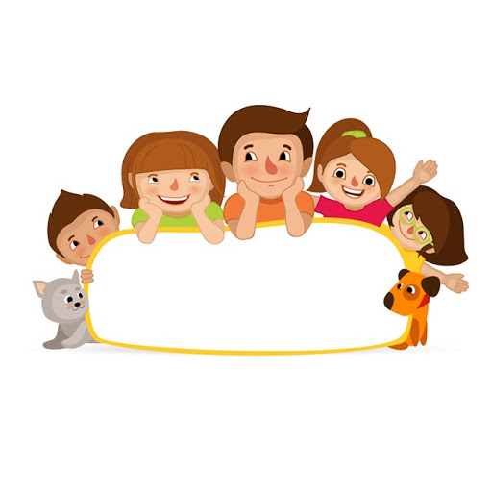
Bài 9:
Phòng chống tệ nạn xã hội
III. LUYỆN TẬP

Slide 12
Bài tập
Em đồng tình hay không đồng tình với ý kiến nào dưới đây? Vì sao?
Những người mắc tệ nạn xã hội đều là người xấu.
Trẻ em mắc vào tệ nạn xã hội ảnh hưởng không tốt đến tương lai của bản thân.
Phòng, chống tệ nạn xã hội là trách nhiện của riêng cơ quan công an.

Slide 13
Bài tập
Em đồng tình hay không đồng tình với ý kiến nào dưới đây? Vì sao?
Những người mắc tệ nạn xã hội đều là người xấu.
Không đồng tình vì có những người mắc phải tệ nạn xã hội là do bị dụ dỗ, lôi kéo, bị lừa, do hoàn cảnh bắt buộc.
Trẻ em mắc vào tệ nạn xã hội ảnh hưởng không tốt đến tương lai của bản thân.
Đồng tình vì hậu quả mà tệ nạn xã hội đem lại rất nghiêm trọng. Đặc biệt là đối với trẻ em nếu như không kịp thời ngăn chặn hành vi tệ nạn xã hội sẽ ảnh hưởng xấu đến thể chất, tinh thần.
Phòng, chống tệ nạn xã hội là trách nhiện của riêng cơ quan công an.
Không đồng tình vì tất cả mọi người đều phải có trách nhiệm phòng, chống tệ nạn xã hội, bao gồm cả học sinh, gia đình, nhà trường, xã hội.

Slide 14
IV.
VẬN DỤNG

Slide 15
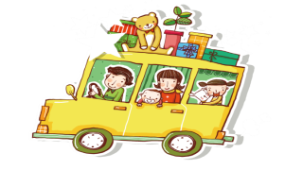
HOẠT ĐỘNG DỰ ÁN
Em hãy cùng các bạn trong nhóm xây dựng và biểu diễn một tiết mục văn nghệ hoặc tiểu phẩm để tham gia hoạt động tuyên truyền, phòng chống tệ nạn xã hội do nhà trường, địa phương tổ chức.

Slide 16
Xin chào và hẹn gặp lại

